Slide 1

Разработка среды для облачных вычислений
Санкт-Петербургский Государственный Университет
Математико-механический факультет
Кафедра системного программирования
Дипломная работа студента 545 группы
Чуновкина Фёдора Дмитриевича
Научный руководитель: Бондарев А.В.
Рецензент: к.ф.-м.н., доцент Иванов А.Н.
Санкт-Петербург
2012
Notes:
Здравствуйте, меня зовут Чуновкин Фёдор Дмитриевич. Мой научный руководитель - Бондарев Антон Владимирович, рецензент - Иванов Александр Николаевич. Темой моей дипломной работы является «Разработка среды для облачных вычислений».

Slide 2
Облачные вычисления
Огромные распределённые вычислительные платформы
Особенности:
  Огромные запасы вычислительных мощностей
  Гибкость и масштабируемость
  Инфраструктура скрыта от пользователей
  Нет переплаты за неиспользуемые ресурсы
Активно развивающаяся отрасль ИТ
Notes:
В современном мире человек повсеместно окружён вычислительными устройствами. Несмотря на неумолимый рост их мощностей, до сих пор существуют задачи, непосильные одиночным компьютерам. Поэтому их объединяют в сети для совместного решения задач. Огромные распределённые вычислительные платформы именуют собирательным модным словечком – «облачные системы», а вычисления, выполняемые в них, соответственно - «облачными вычислениями». К большой популярности таких распределённых платформ привели содержащийся в них огромный вычислительный потенциал и удобство для пользователя, который получает необходимые ему ресурсы по требованию, избавлен от необходимости разбираться в технических особенностях реализации и инфраструктуры используемых средств и платит исключительно за то, чем пользуется. Всё это послужило причиной активного развития данной отрасли информационных технологий.

Slide 3
Существующие решения
Amazon EC2 / Windows Azure / Google App Engine
  Низкоуровневое ПО
  Использование аппаратных особенностей
  Жёсткий контроль за инфраструктурой
UNICORE / Globus
  Объединённая защищённая среда
  Выполнение пакетных команд
  Нет возможностей для создания сервисов
Opa / Swarm
  Языки программирования для написания веб-сервисов
  Встроенная поддержка распределения данных
  Недостаточная функциональность
Notes:
На данный момент представлено несколько различных подходов к построению распределённых вычислений. Основными из них являются гигантские публичные облака, грид-платформы и специализированные средства для создания веб-сервисов. Каждый из подходов обладает как своими достоинствами, так не лишён и некоторых недостатков. Для публичных облаков – это закрытость их реализации, для грид-систем – отсутствие возможности организации ставшей популярной в последнее время сервис-ориентированной архитектуры, для сервисных систем – серьёзные ограничения на характер решаемых задач.

Slide 4
Проект Cloud Observer
Основные идеи:
  Использование неспециализированного оборудования
  Кроссплатформенность
  Решение задач потоковой обработки данных
  Работа с различными протоколами передачи данных
Notes:
В летней школе 2009 года на МатМехе зародился проект Cloud Observer – совместная разработка студентов факультетов МатМеха и ПМ-ПУ. Было предложено создание средства для организации распределённых вычислений, которое взяло бы лучшее от имеющихся классов решений и предложило способы обхода их недостатков. Главными особенностями предложенного решения являются: кроссплатформенность, нацеленность на компьютеры обычных пользователей, а не на специализированное оборудование, возможности решения задач потоковой обработки данных, а также поддержка работы с произвольными протоколами передачи данных. Целью данной работы было воплощение в жизнь предложенных в проекте идей.

Slide 5
Постановка задачи
Спроектировать и реализовать архитектуру кроссплатформенной децентрализованной распределённой вычислительной среды
Реализовать возможность решения задач потоковой обработки данных
Обеспечить возможность общения по произвольным протоколам передачи данных
Реализовать возможность взаимодействия компонент путём обмена произвольными сериализуемыми данными
Разработать средства для развёртывания и поддержания работы распределённой среды
Notes:
Конкретно передо мной были поставлены задачи проектирования и реализации архитектуры кроссплатформенной децентрализованной распределённой среды, обеспечение возможностей для решения в ней задач потоковой обработки данных, работы по произвольным протоколам передачи данных и активного взаимодействия составляющих её компонент путём обмена произвольными сериализуемыми данными. Также в задачу входила разработка средств для удобного и быстрого развёртывания и поддержания работы такой вычислительной платформы.

Slide 6
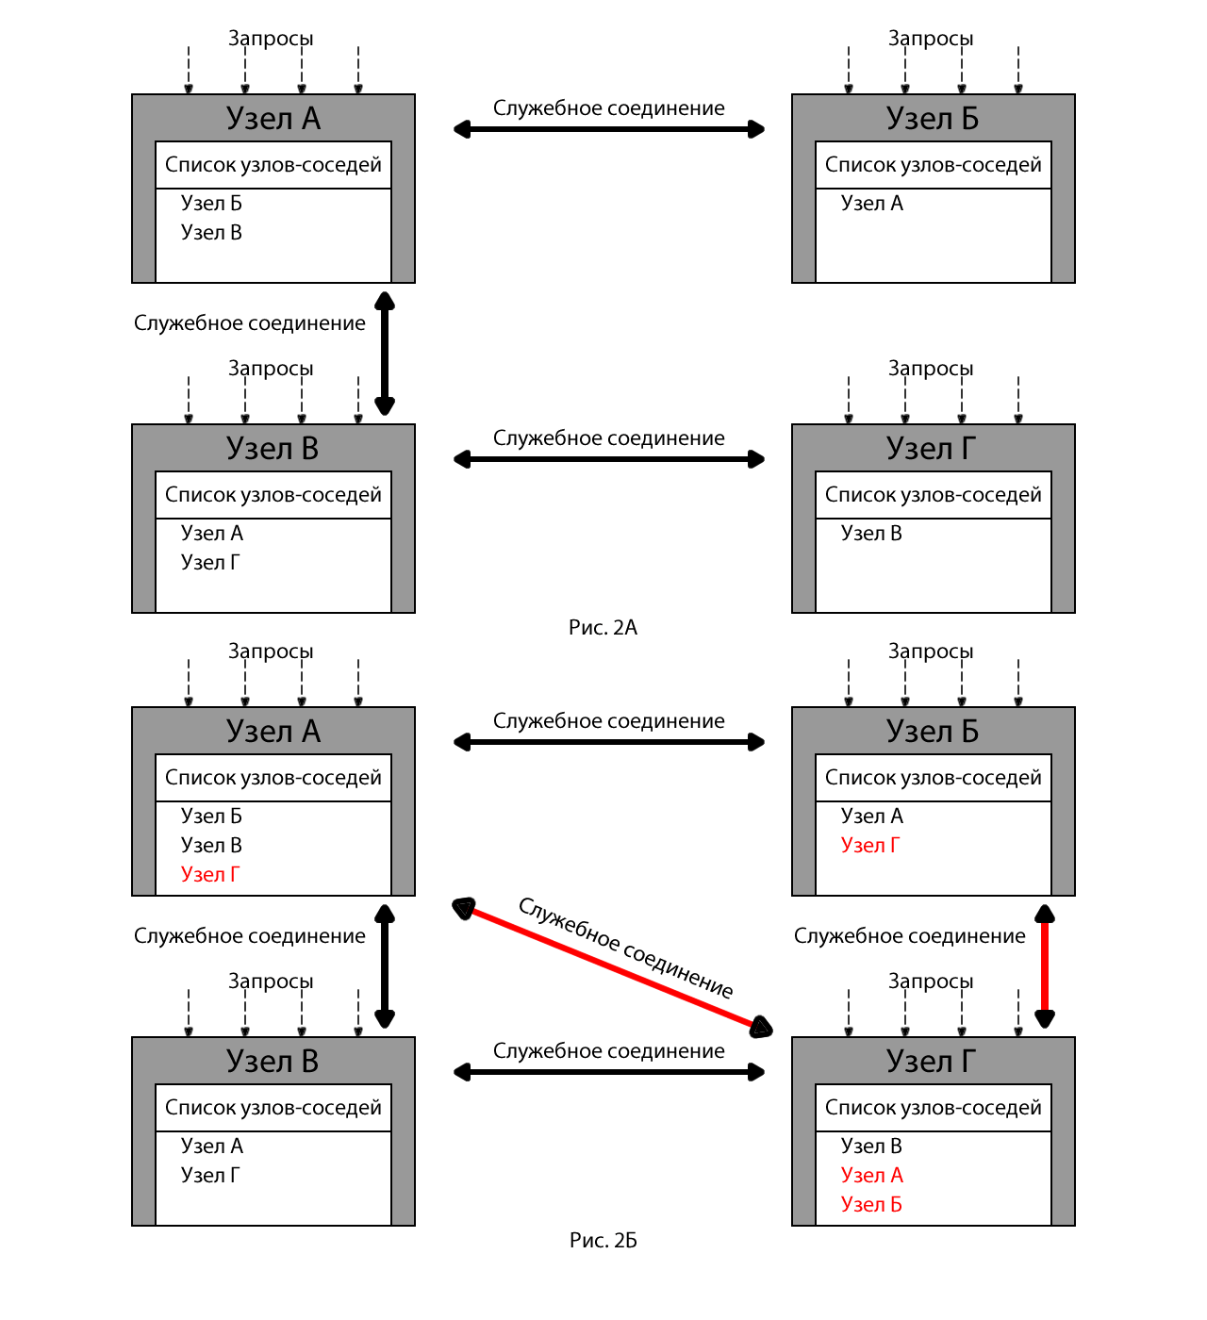
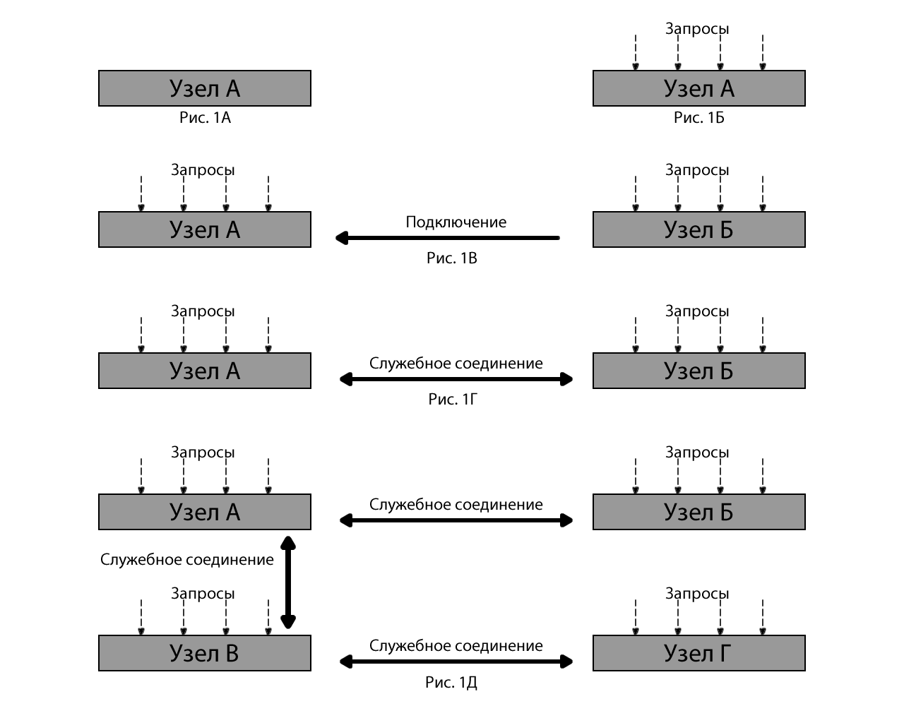
Организация распределённой среды
Рис. 1. Процесс соединения узлов
Рис. 2. Списки узлов-соседей
Notes:
Рассмотрим основные принципы организации предложенного мною решения. Распределённая вычислительная среда представляет собой множество взаимодействующих друг с другом элементарных составляющих – узлов. Каждый узел потенциально является самодостаточным. Создание среды начинается с запуска одного узла, который сразу же способен к обслуживанию запросов от пользователей. Запуск следующего узла производится с указанием ему адреса первого, что приводит к образованию между ними служебного соединения. Подключение каждого последующего узла также производится с указанием адреса одного из уже имеющихся в среде узлов и образованием служебного соединения между ними. Каждый узел хранит в себе список известных ему «соседних» узлов, с которыми у него установлены служебные соединения. С течением времени, соседние узлы обмениваются этой информацией, что приводит к образованию всё большего числа служебных соединений и увеличению связности распределённой среды.

Slide 7
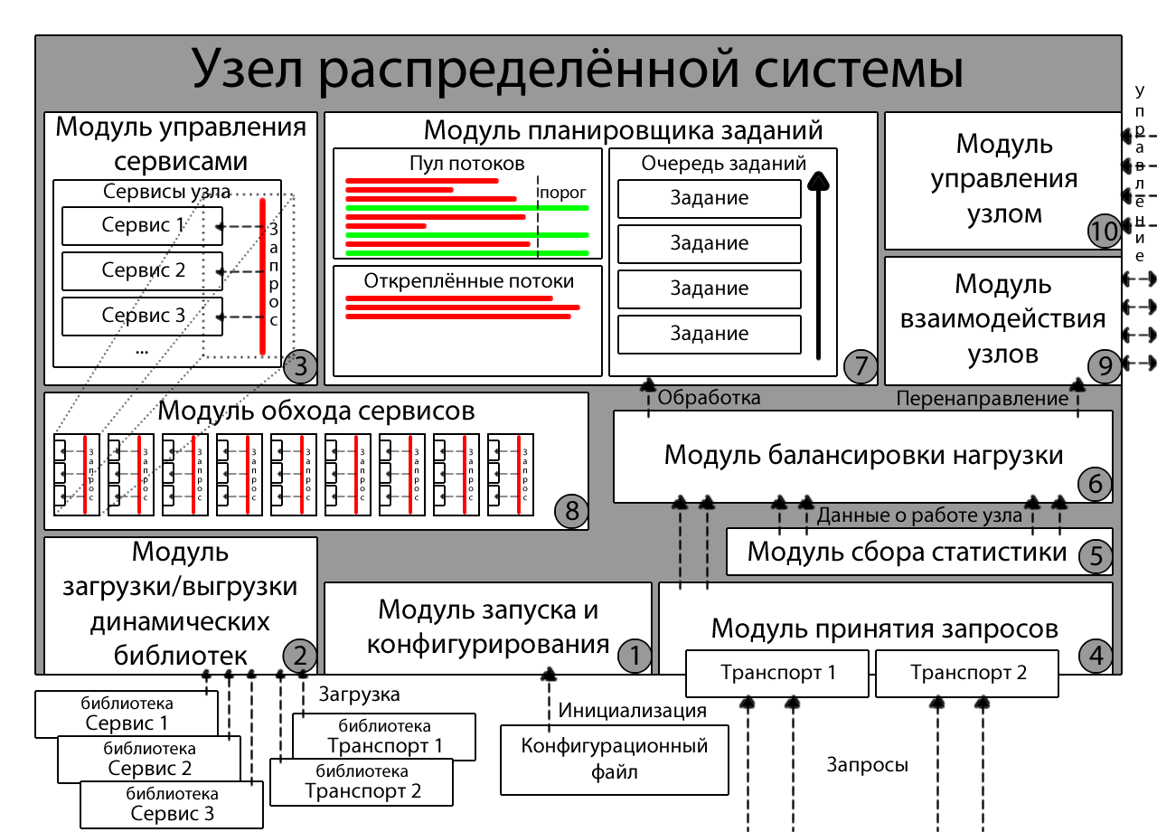
Рис. 3. Архитектура узла распределённой системы
Notes:
Далее рассмотрим архитектуру узла более подробно. Узел составлен из множества функциональных модулей. При запуске узла, ему предоставляется конфигурационный файл, описывающий общие настройки узла, и в частности – адрес узла, с которым будет установлено первое служебное соединение для подключения к распределённой среде. Конфигурационный файл также содержит перечень и конфигурацию сервисов – элементов, в которых реализуется полезный вычислительный функционал системы. Запросы на узел поступают через различные входные точки – транспорты. Сервисы и транспорты являются расширяемыми элементами системы, представленными динамически загружаемыми библиотеками. После принятия запроса через один из транспортов, специальный модуль балансировки нагрузки решает, пытаться ли обслуживать запрос на данном узле или сразу перенаправить его на один из узлов-соседей. Узел, принявший решений обслуживать запрос, формирует задание по его обслуживанию и направляет его в свой модуль планировщика заданий. Данный модуль отвечает за контроль потоков исполнения, в которых производится обслуживание заданий. Модуль содержит в себе очередь поступивших заданий и пул потоков, обеспечивающий ограничение количества одновременно исполняемых заданий и уменьшающий вероятность перегрузки узла. Получив поток исполнения, задание перемещается в модуль обхода сервисов. В данном модуле происходит непосредственно процесс обслуживания запроса. Запрос последовательно проходит по отсортированному списку сервисов, запущенных на узле. Каждый сервис опрашивается на предмет того, что он может сделать с данным запросом: обслужить запрос полностью, сопутствовать обслуживанию запроса или отвергнуть запрос, как неподходящий. Процесс прохода по списку сервисов продолжается до полного обслуживания запроса или перенаправления на другой узел. Таким образом, предложенная архитектура способствует формированию, так называемых, «каскадов сервисов», в которых множество сервисов совместно способствуют обслуживанию запроса. Объединение сервисов в узлы позволяет существенно сократить накладные расходы на передачу данных между ними путём использования общей памяти. Это особенно важно при обслуживании задач потоковой обработки данных.

Slide 8
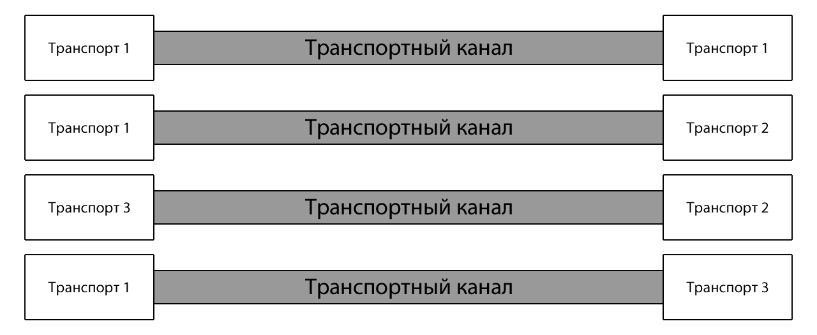
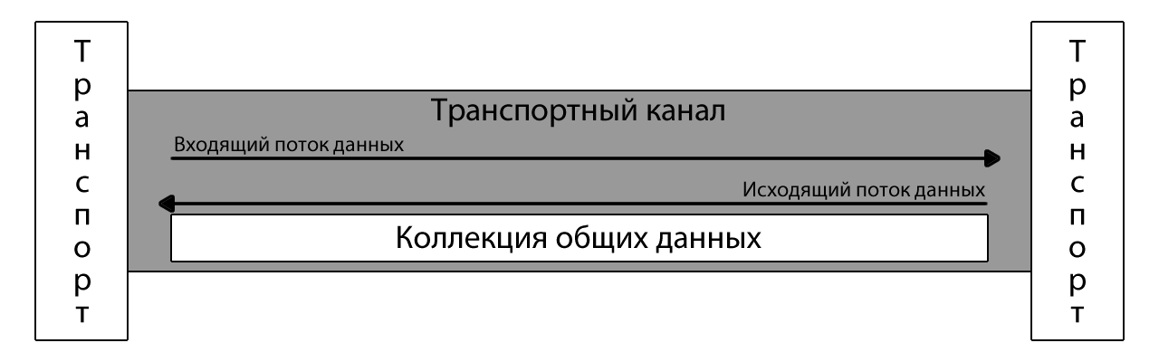
Транспортные каналы
Рис. 4. Транспортные каналы с различными транспортами
Рис. 5. Структура транспортного канала
Notes:
Отдельного внимания заслуживает концепция транспортных каналов и транспортов, обеспечивающая возможности по работе с произвольными протоколами передачи данных. Транспорт является средством для преобразования запроса, сделанного по некоторому конкретному протоколу, в структуру транспортного канала и обратно. Транспортный канал представляет собой пару непрерывных потоков данных (от пользователя к исполнителю и обратно) и коллекцию произвольных сериализуемых «общих данных», обеспечивающих возможности активного взаимодействия между сервисами. Оба потока буферизируются, предоставляя произвольный доступ к содержащимся в них данным. В качестве наиболее примитивного примера конкретного транспорта можно привести TCP-сокеты.

Slide 9
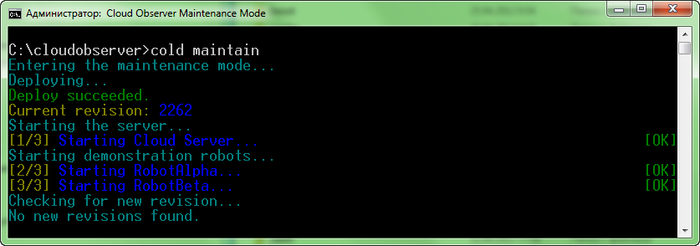
Cloud Observer Loader
Сборка узла системы и всех необходимых библиотек
Режим поддержки
Рис. 6. Режим поддержки в действии
Notes:
Для развёртывания и поддержания работы узлов системы был написан специальный скрипт. Он позволяет произвести сборку узла системы и всех необходимых для неё библиотек. Также скрипт позволяет задействовать «режим поддержки», который следит за работой узла и выполняет автоматическое обновление до последней версии, доступной в системе контроля версий.

Slide 10
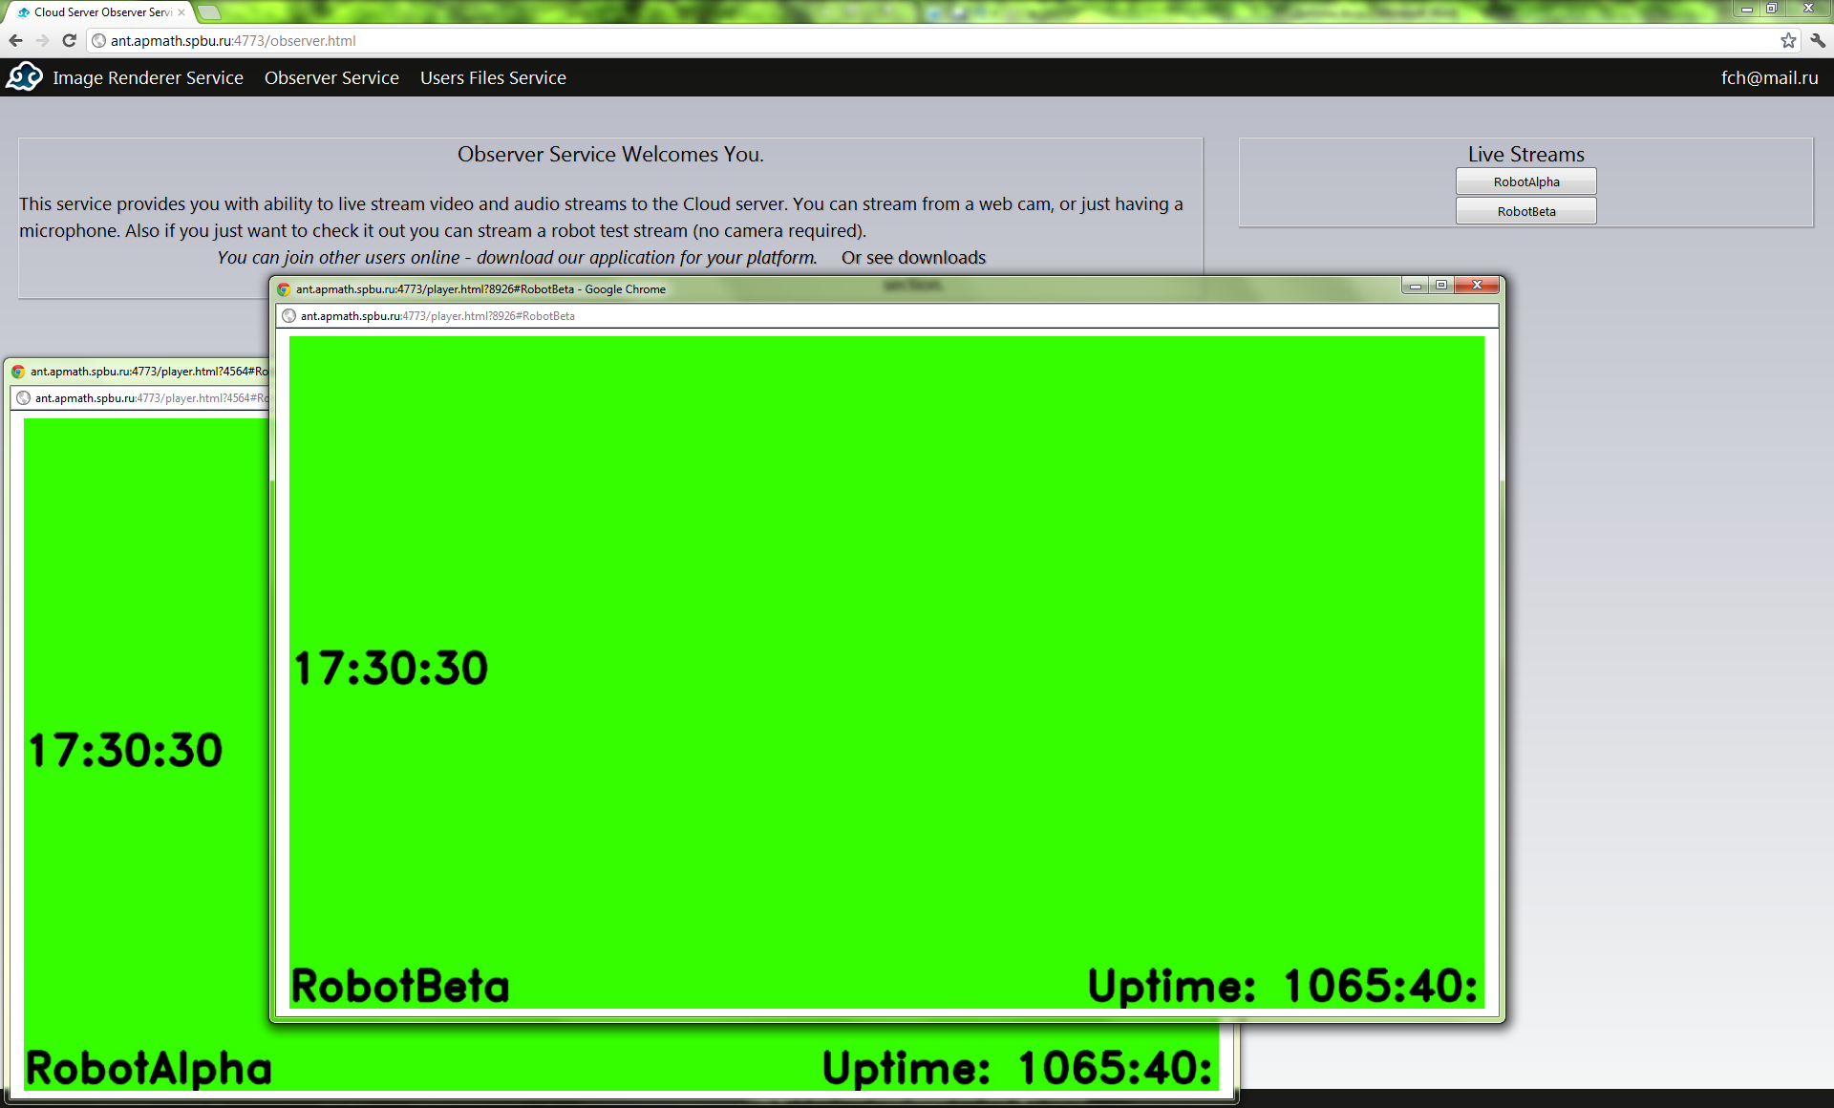
Демонстрационная система
http://ant.apmath.spbu.ru:4773/
Рис. 7. Два демонстрационных робота непрерывно вещают
аудио/видео-потоки на протяжении 1065 часов (около полутора месяцев)
Notes:
После выполнения всех поставленных передо мною задач стала возможной демонстрация работы распределённой системы. Был реализован набор демонстрационных сервисов, позволивший продемонстрировать работу системы в качестве веб-сервера, системы учёта пользователей и предоставления им функций файлового хранилища, веб-сервиса обработки изображений, а также распределённого сервиса организации видеоконференций. По ссылке на слайде представлен работающий на серверах факультета ПМ-ПУ экземпляр созданной мною системы. Также вы можете видеть пример работы сервиса видеоконференций. Два демонстрационных робота, генерирующие аудио/видео-потоки, непрерывно вещают их на протяжении 1065 часов, что составляет примерно полтора месяца.

Slide 11
Заключение/Результаты
Спроектирована и реализована архитектура кроссплатформенной децентрализованной сервис-ориентированной распределённой вычислительной среды
Реализована и продемонстрирована на примере обработки мультимедийных потоков возможность решения задач потоковой обработки данных
Спроектирована и реализована концепция транспортов и транспортных каналов для работы с произвольными протоколами передачи данных, продемонстрирована работа по протоколам TCP и HTTP
Спроектирована и реализована система передачи сериализуемых данных между сервисами для обеспечения возможности их активного взаимодействия
Разработано средство для развёртывания и поддержания работы узлов распределённой системы (Cloud Observer Loader)
Продемонстрирована работа в качестве сервисов файлового хранилища, обработки изображений и видеоконференций
Notes:
Итак, в рамках данной дипломной работы были получены следующие результаты. Была спроектирована и реализована архитектура кроссплатформенной децентрализованной сервис-ориентированной распределённой вычислительной среды. Поддержана и продемонстрирована на примере обработки «живых» мультимедийных потоков возможность решений в системе задач потоковой обработки данных. С помощью концепции транспортов и транспортных каналов поддержана возможность работы с произвольными протоколами передачи данных. Продемонстрированы сервисы, работающие по протоколам TCP и HTTP. Спроектирована и реализована система активного взаимодействия сервисов посредством передачи произвольных сериализуемых данных. Также разработано средство для удобного развёртывания узлов системы и поддержания их работы. В завершении, продемонстрирована работа в качестве веб-сервера, системы учёта пользователей и предоставления им функций файлового хранилища, веб-сервиса обработки изображений, а также распределённого сервиса организации видеоконференций.

